Slide 1


ХАНТЫ-МАНСИЙСКИЙ АВТОНОМНЫЙ ОКРУГ-ЮГРА
АДМИНИСТРАЦИЯ ГОРОДА СУРГУТА
О результатах окружного рейтинга качества проведения регуляторных процедур за 2025 год и о предварительных итогах оценки регулирующего воздействия и оценки применения обязательных требований за 1 полугодие 2026 года
2026

Slide 2

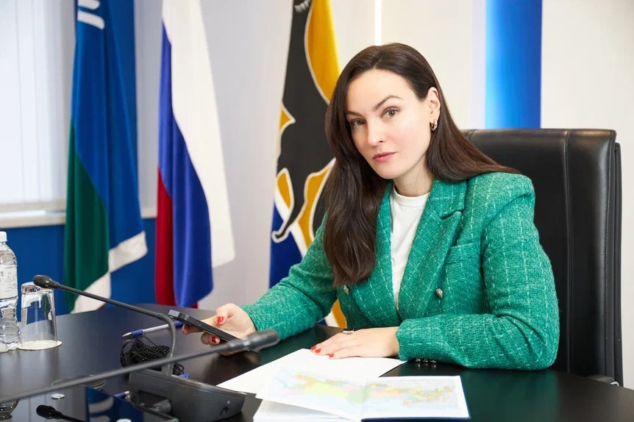
АДМИНИСТРАЦИЯ ГОРОДА СУРГУТА
Екатерина БОРИСОВА
начальник управления
УПРАВЛЕНИЕ ИНВЕСТИЦИЙ,
РАЗВИТИЯ ПРЕДПРИНИМАТЕЛЬСТВА И ТУРИЗМА

Slide 3
ОСНОВНЫЕ ЦЕННОСТИ ОРВ
СНИЖЕНИЕ АДМИНИСТРАТИВНЫХ БАРЬЕРОВ
УЛУЧШЕНИЕ ИНВЕСТИЦИОННОГО КЛИМАТА
РАЗВИТИЕ ПРЕДПРИНИМАТЕЛЬСТВА
СОЗДАНИЕ КОМФОРТНЫХ УСЛОВИЙ ДЛЯ БИЗНЕСА
ПОВЫШЕНИЕ КАЧЕСТВА УПРАВЛЕНЧЕСКИХ РЕШЕНИЙ
ФОРМИРОВАНИЕ БЛАГОПРИЯТНОЙ РЕГУЛЯТОРНОЙ СРЕДЫ

Slide 4
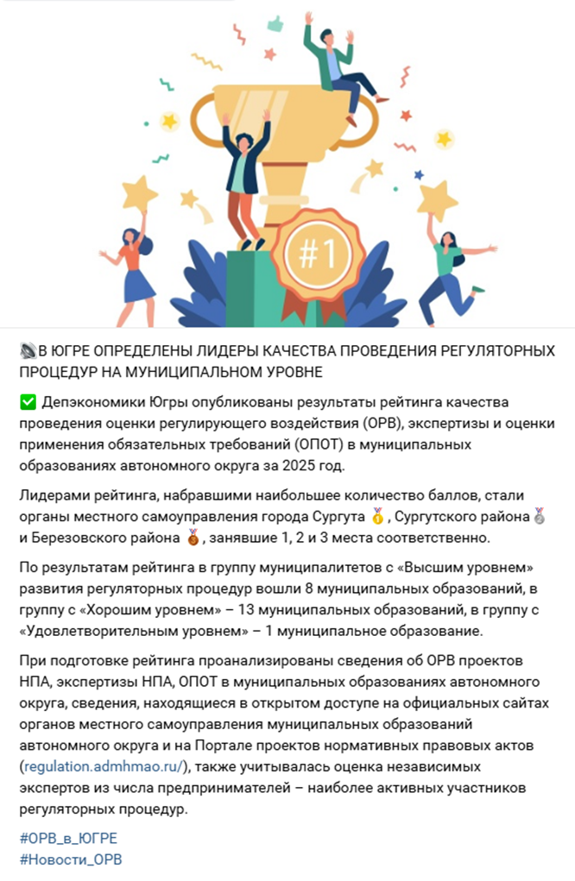
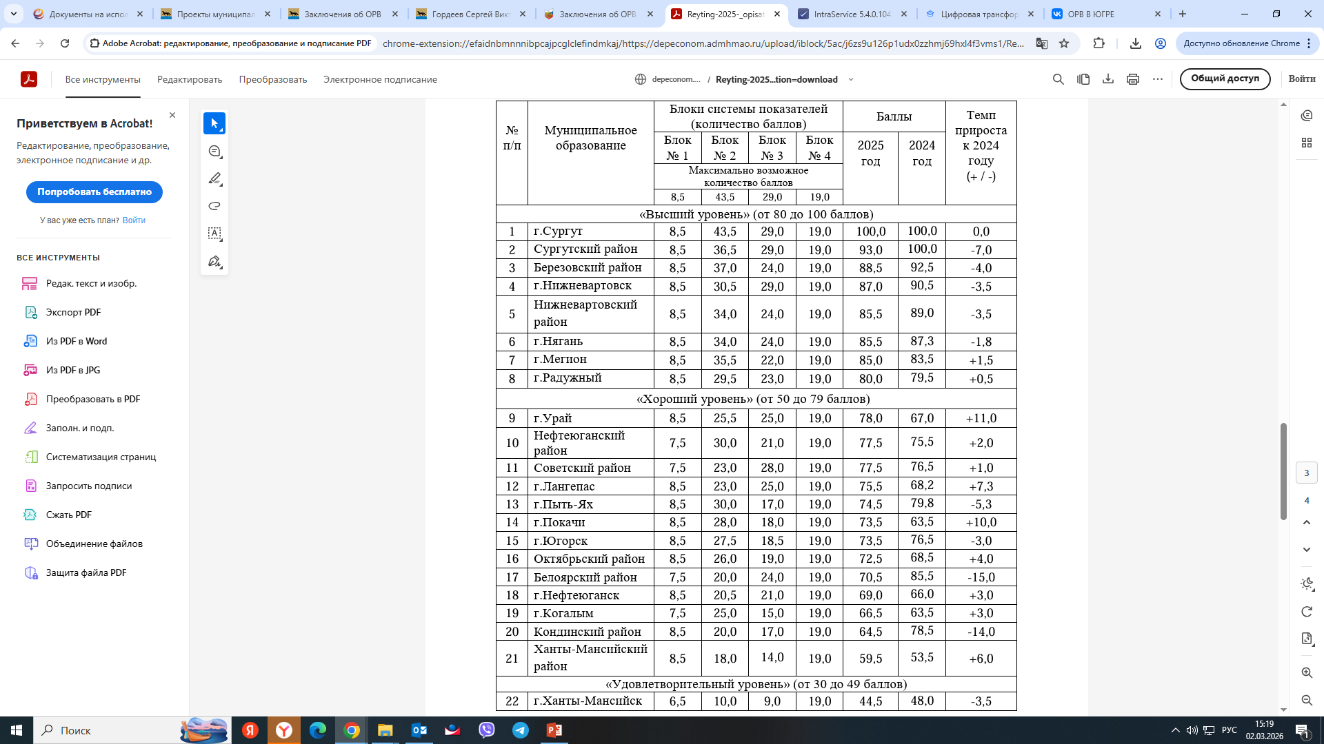
РЕЙТИНГ КАЧЕСТВА ПРОВЕДЕНИЯ ОРВ, ЭКСПЕРТИЗЫ И ОПОТ ЗА 2025 ГОД

Slide 5

ОРВ И ЭКСПЕРТИЗА ЗА 2025 ГОД
ОРВ 47 проектов нормативных правовых актов - 51 заключение:
- 33 заключения в рамках предварительной ОРВ о необходимости/отсутствии необходимости проведения углубленной оценки;
- 18 заключений об углубленной ОРВ (15 положительных, включая 3 повторных и 3 отрицательных)
Экспертиза 4-х действующих нормативных правовых актов: 7 отрицательных заключений, включая 3 повторных
Распоряжение Главы города от 30.01.2025 № 08 «Об утверждении плана проведения экспертизы действующих муниципальных нормативных правовых актов на 2025 год»

Slide 6



СТРУКТУРА ОТЗЫВОВ УЧАСТНИКОВ
ПУБЛИЧНЫХ КОНСУЛЬТАЦИЙ ЗА 2025 ГОД
60 отзывов
52 предложения (замечания)

Slide 7


ПРИЧИНЫ ВЫНЕСЕНИЯ ОТРИЦАТЕЛЬНЫХ
ЗАКЛЮЧЕНИЙ В 2025 ГОДУ
неоднозначная трактовка положений, наличие признаков непрозрачности административных процедур, наличие неопределенной, двусмысленной терминологии (18 замечаний)
несоответствие предлагаемого регулирования федеральному законодательству, наличие избыточных полномочий органов власти (7 замечаний)
введение необоснованных ограничений для субъектов предпринимательской и инвестиционной деятельности (5 замечаний)
требование органами власти излишних документов (3 замечания)
не допущено внесение изменений в решение Думы города от 26.12.2017 № 206-VI ДГ «О Правилах благоустройства территории города Сургута» в части дополнения статьей «Правила использования и размещения средств индивидуальной мобильности»

Slide 8

ОРВ И ОПОТ ЗА 1 ПОЛУГОДИЕ 2026 ГОДА
ОРВ 25 проектов нормативных правовых актов - 29 заключений:
- 19 заключений в рамках предварительной ОРВ о необходимости/отсутствии необходимости проведения углубленной оценки (включая 2 повторных);
- 10 заключений об углубленной ОРВ (7 положительных, включая 2 повторных и 3 отрицательных)
Оценка применения обязательных требований (в форме оценки фактического воздействия) 1-го действующего нормативного
правового акта:
2 отрицательных заключения, включая 1 повторное
Распоряжение Главы города от 04.03.2026 № 29 «Об утверждении плана проведения оценки применения обязательных требований муниципальных нормативных правовых актов на 2026 год»

Slide 9

СТРУКТУРА ОТЗЫВОВ УЧАСТНИКОВ
ПУБЛИЧНЫХ КОНСУЛЬТАЦИЙ ЗА 1 ПОЛУГОДИЕ 2026 ГОДА
26 отзывов
26 предложений (замечаний)

Slide 10
ПРИЧИНЫ ВЫНЕСЕНИЯ ОТРИЦАТЕЛЬНЫХ
ЗАКЛЮЧЕНИЙ В 1 ПОЛУГОДИИ 2026 ГОДА
неоднозначная трактовка положений, наличие признаков непрозрачности административных процедур, наличие неопределенной, двусмысленной терминологии (12 замечаний)
несоответствие предлагаемого регулирования федеральному законодательству, наличие избыточных полномочий органов власти (13 замечаний)
введение необоснованных ограничений для субъектов предпринимательской и инвестиционной деятельности (3 замечания)

Slide 11
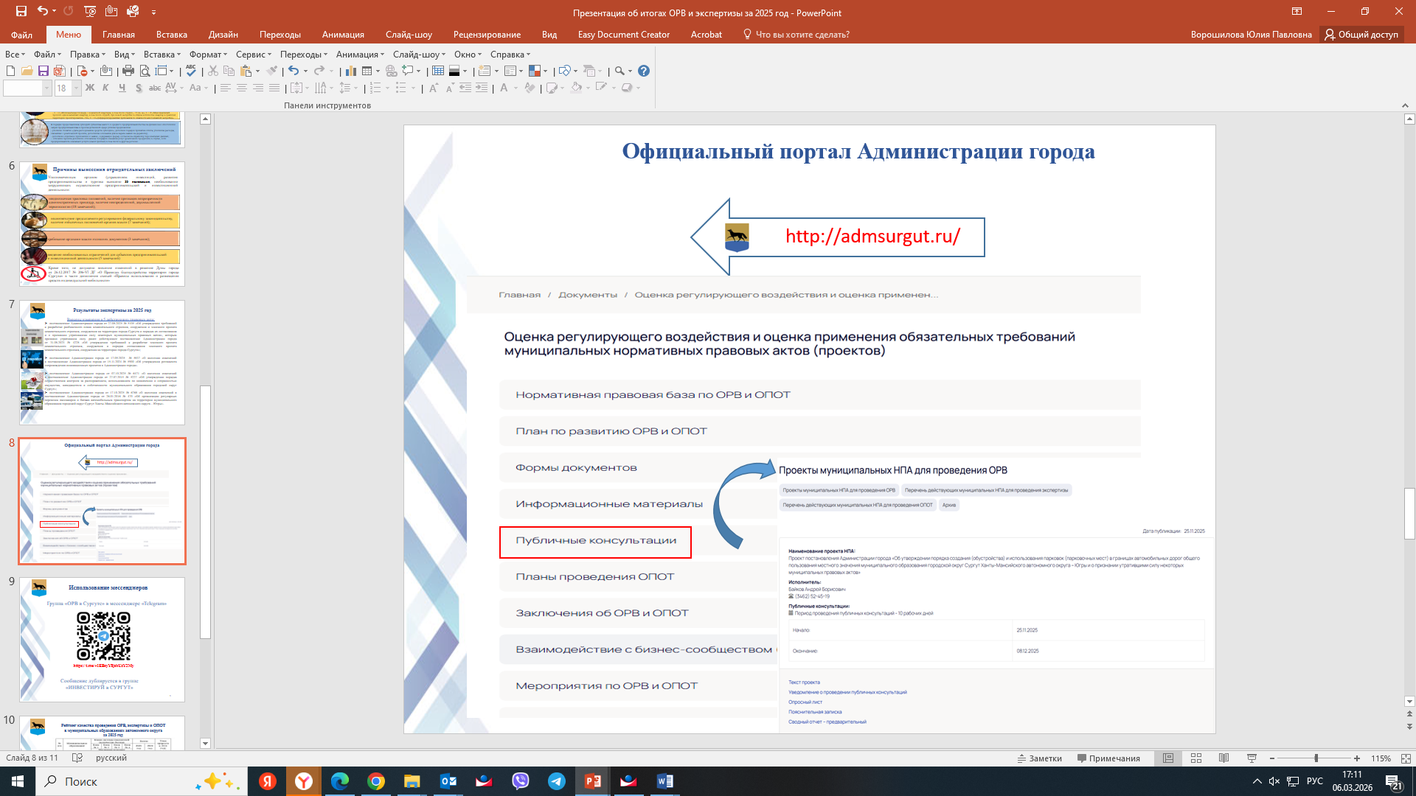
ОФИЦИАЛЬНЫЙ ПОРТАЛ АДМИНИСТРАЦИИ ГОРОДА

Slide 12
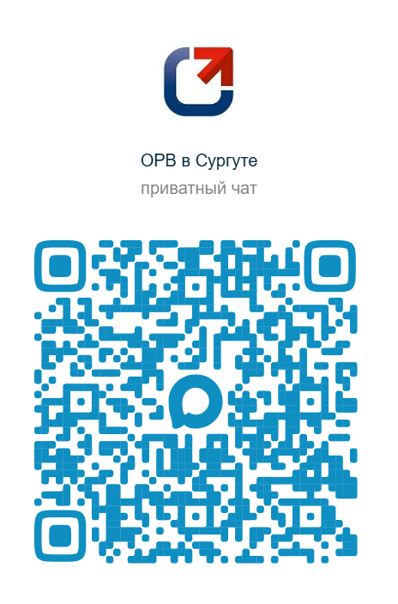
ИСПОЛЬЗОВАНИЕ МЕССЕНДЖЕРОВ
Группа «ОРВ в Сургуте» в национальном мессенджере «MAX»
https://max.ru/join/_Vy4OZ1g-ApkCmEu43fBtzEJJ11aszKclXmAijHj8IE
Сообщение дублируется в канале «ИНВЕСТИРУЙ в СУРГУТ»

Slide 13

ХАНТЫ-МАНСИЙСКИЙ АВТОНОМНЫЙ ОКРУГ-ЮГРА
АДМИНИСТРАЦИЯ ГОРОДА СУРГУТА
СПАСИБО ЗА ВНИМАНИЕ!

